Slide 2
KISIM II Matematiksel Kavram ve Prosedürlerin Gelişimi
BÖLÜM 9 Dört İşlemin Anlamlarının Geliştirilmesi

Slide 3
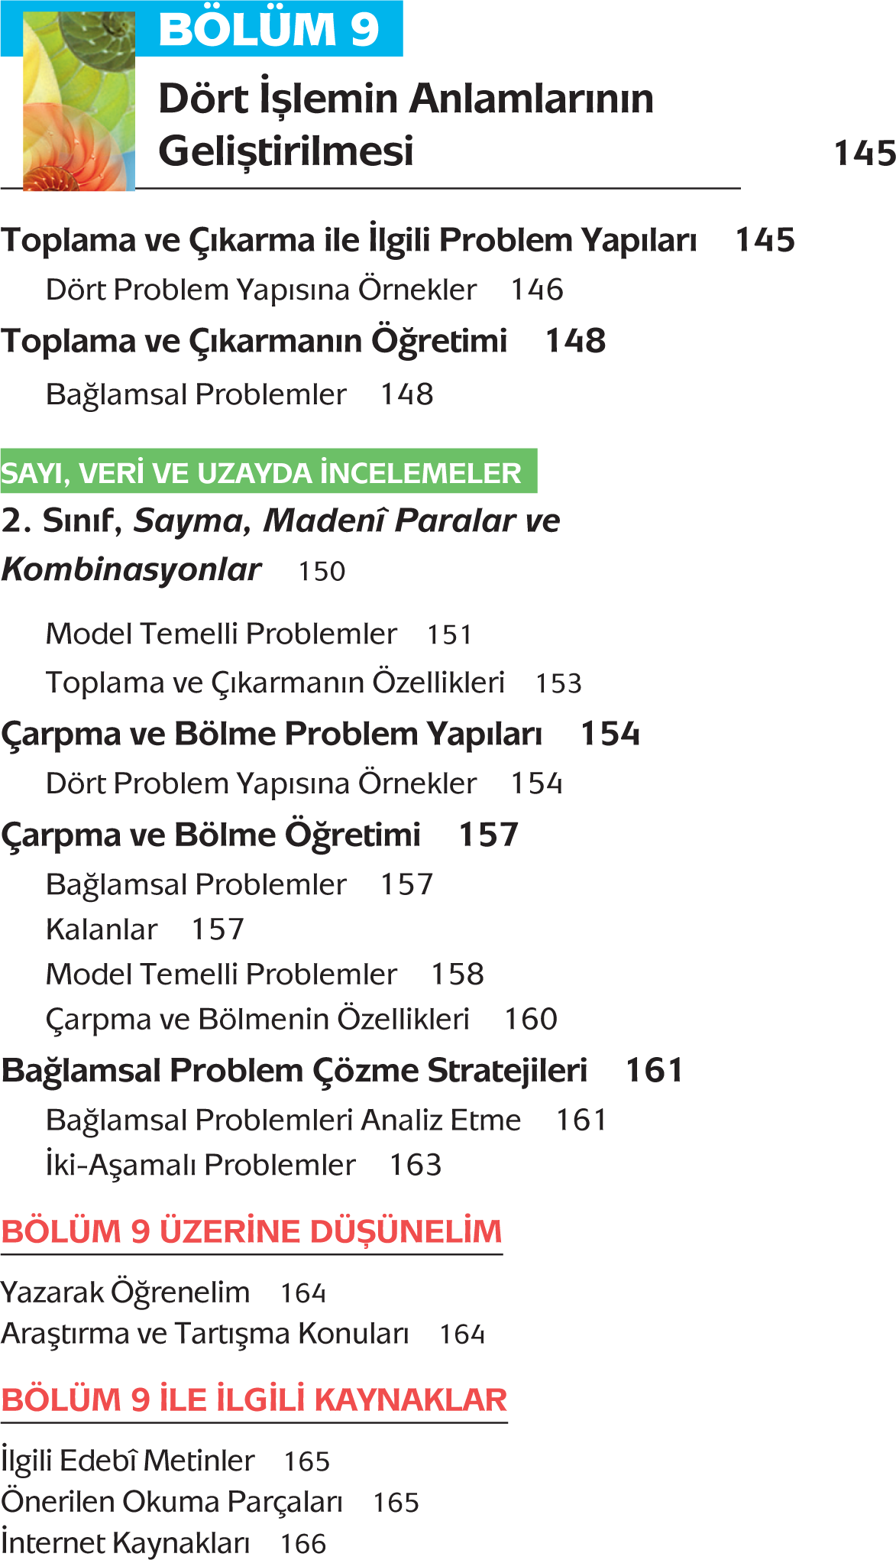

Slide 4
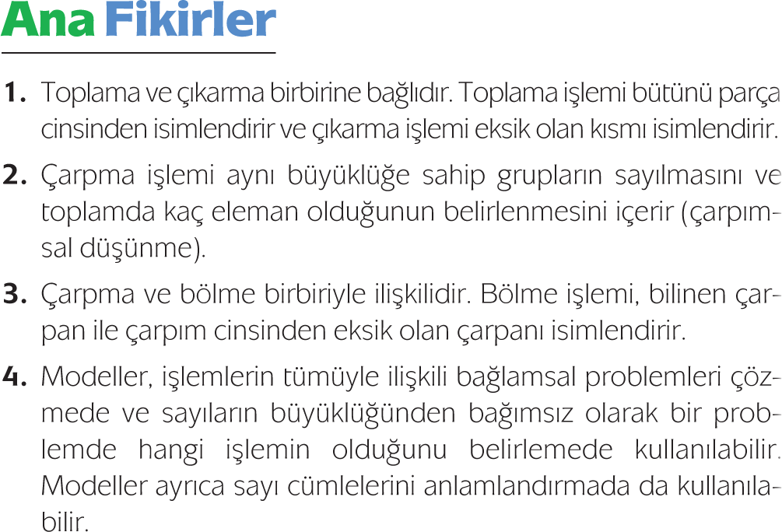

Slide 5
Toplama ve Çıkarma ile İlgili Problem Yapıları

Slide 6
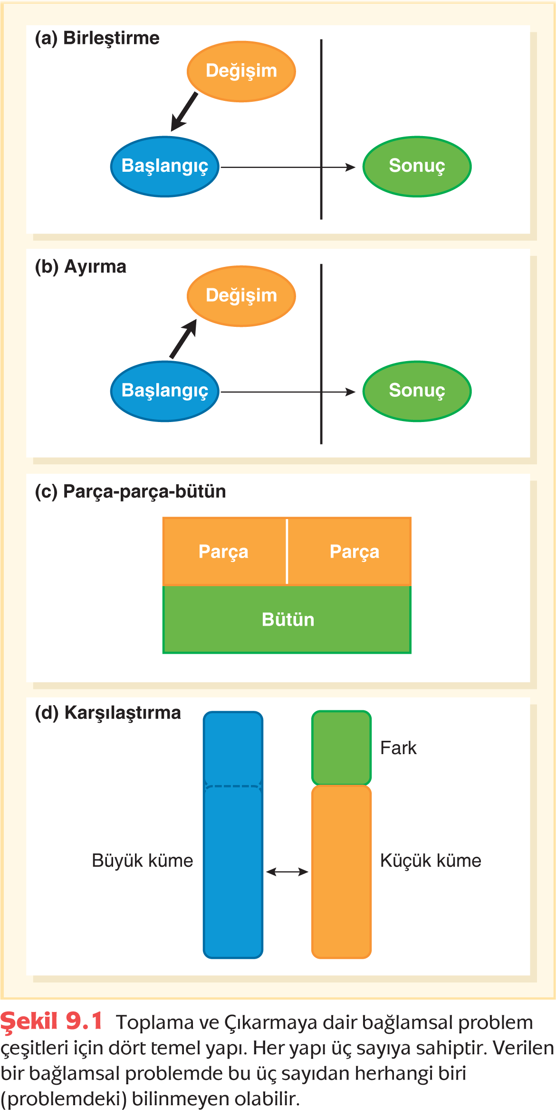
Dört Problem Yapısına Örnekler

Slide 7
Birleştirme Problemleri
Ayırma Problemleri
Parça-Parça-Bütün Problemleri
Karşılaştırma Problemleri

Slide 8
Problem Zorluğu
Denklemlerin İşlemsel ve Anlamsal Formları

Slide 9
Toplama ve Çıkarmanın Öğretimi
Bağlamsal Problemler
Bağlamsal veya Sözel Problemler Üzerine Kurulu Dersler
Problemler için Sayı Seçme
Sembolizmin Tanıtılması

Slide 10
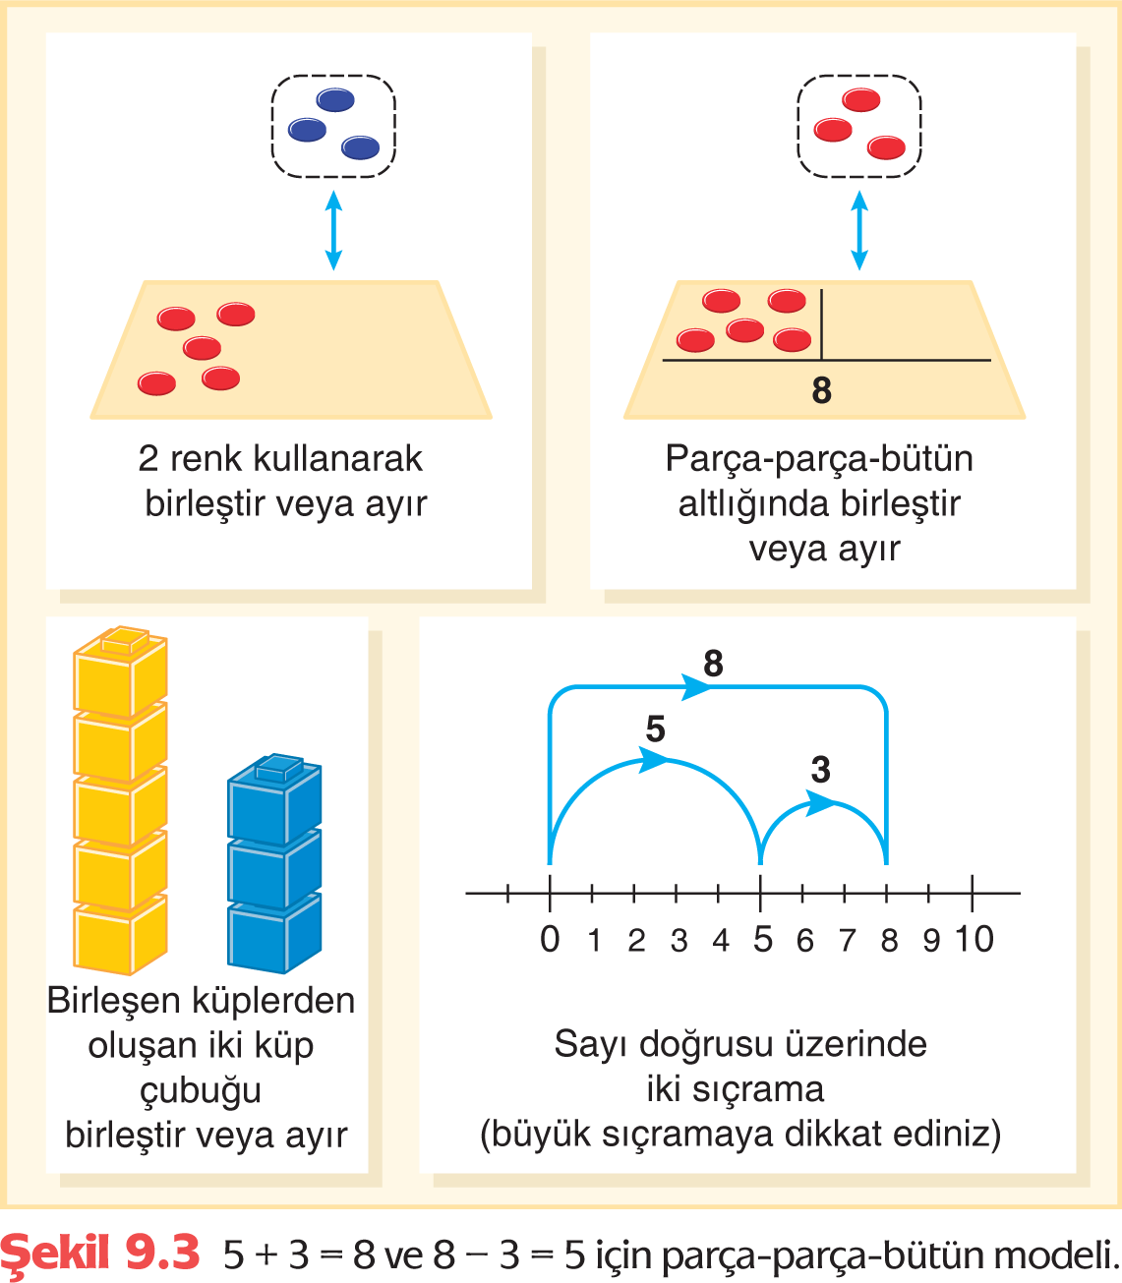
Model Temelli Problemler
Toplama

Slide 11
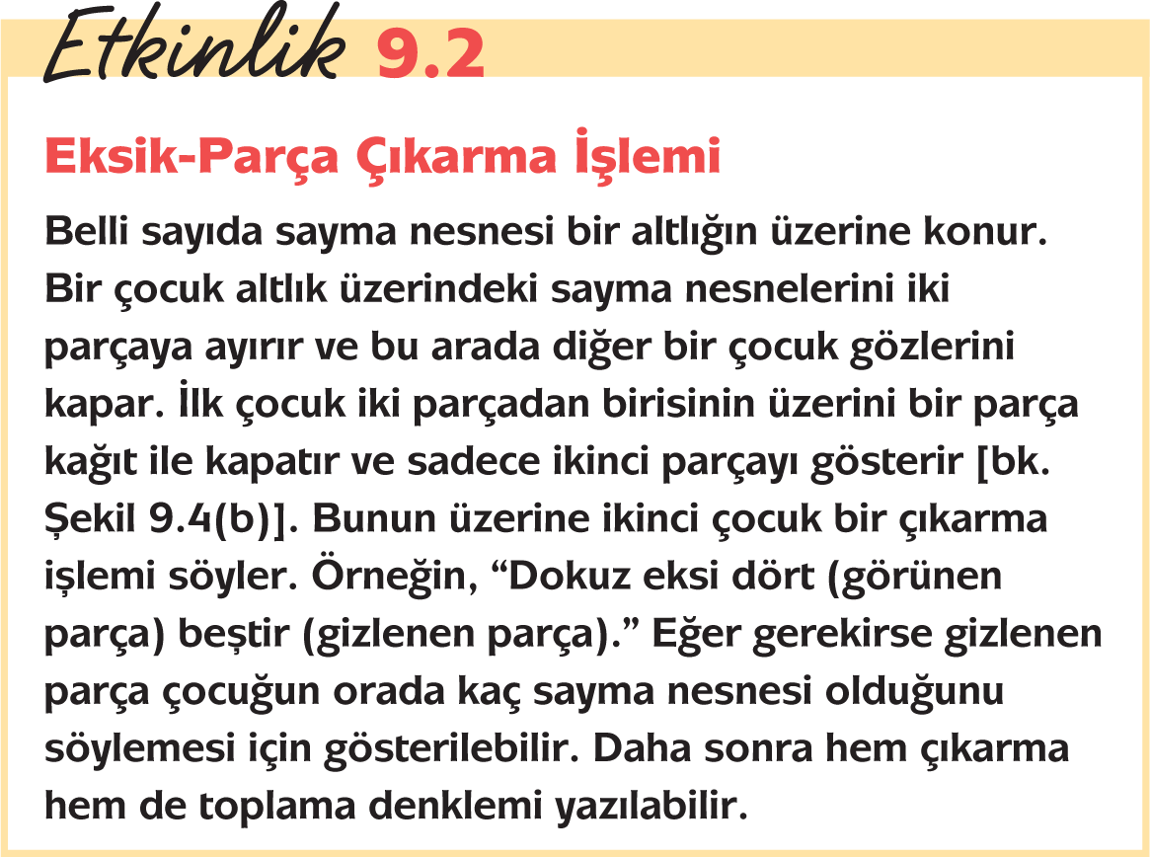
Çıkarma

Slide 13
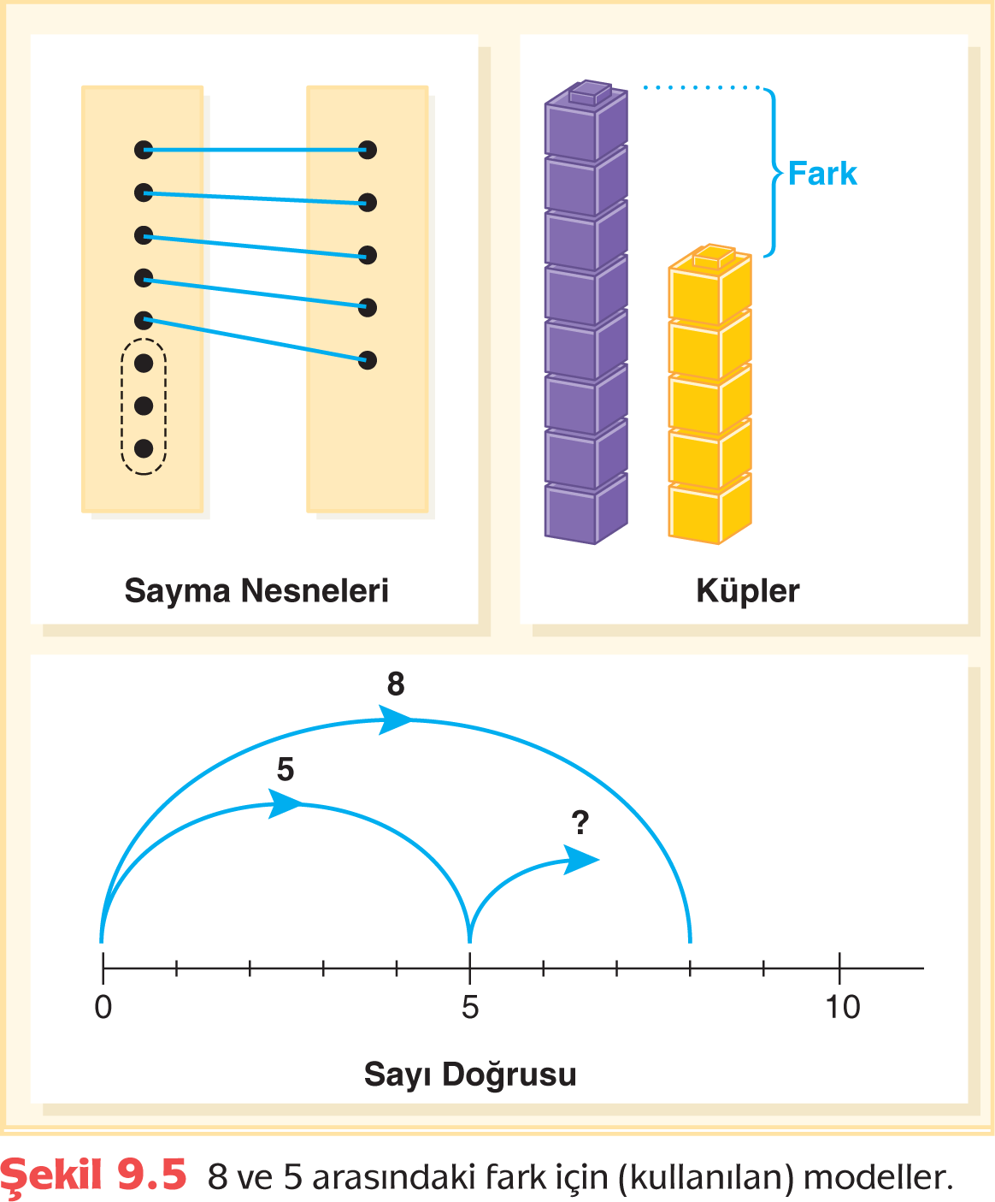
Toplama-Düşüncesiyle Çıkarma İşlemi.
Karşılaştırma Modelleri.

Slide 14
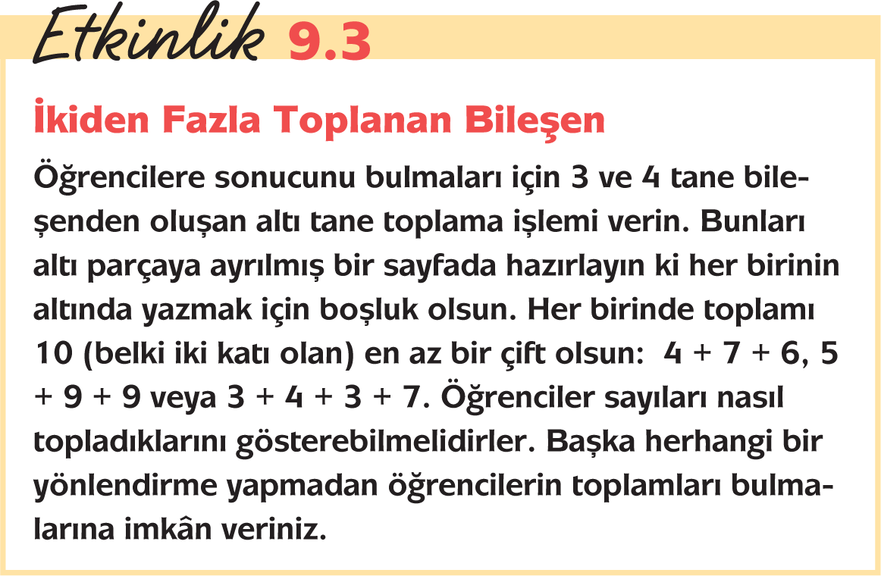
Toplama ve Çıkarmanın Özellikleri
Toplamada Değişme Özelliği
Toplamada Birleşme Özelliği

Slide 15
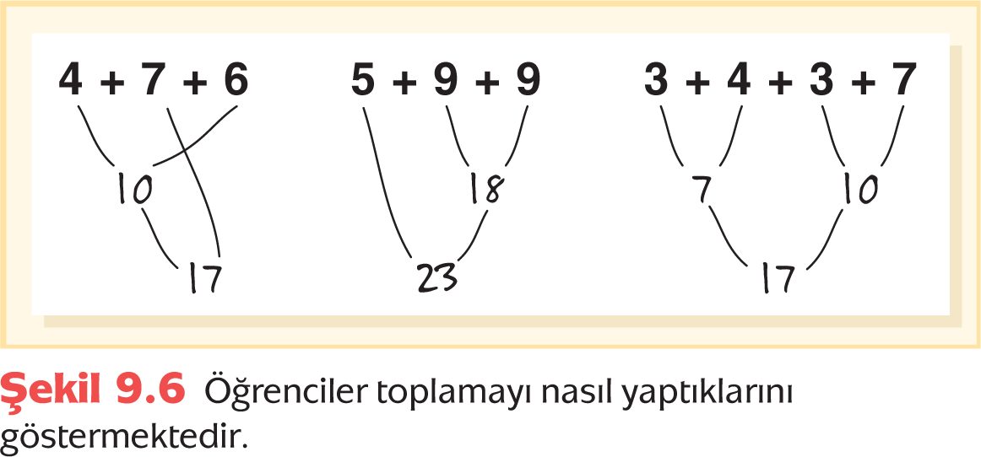
Sıfır Özelliği

Slide 16
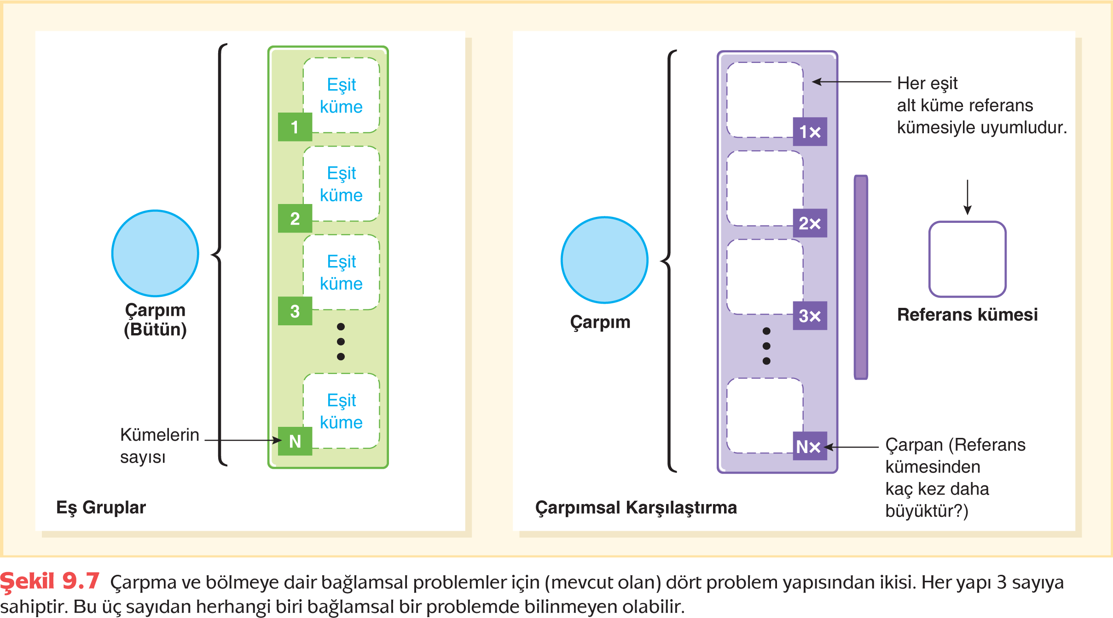
Çarpma ve Bölme Problem Yapıları

Slide 17
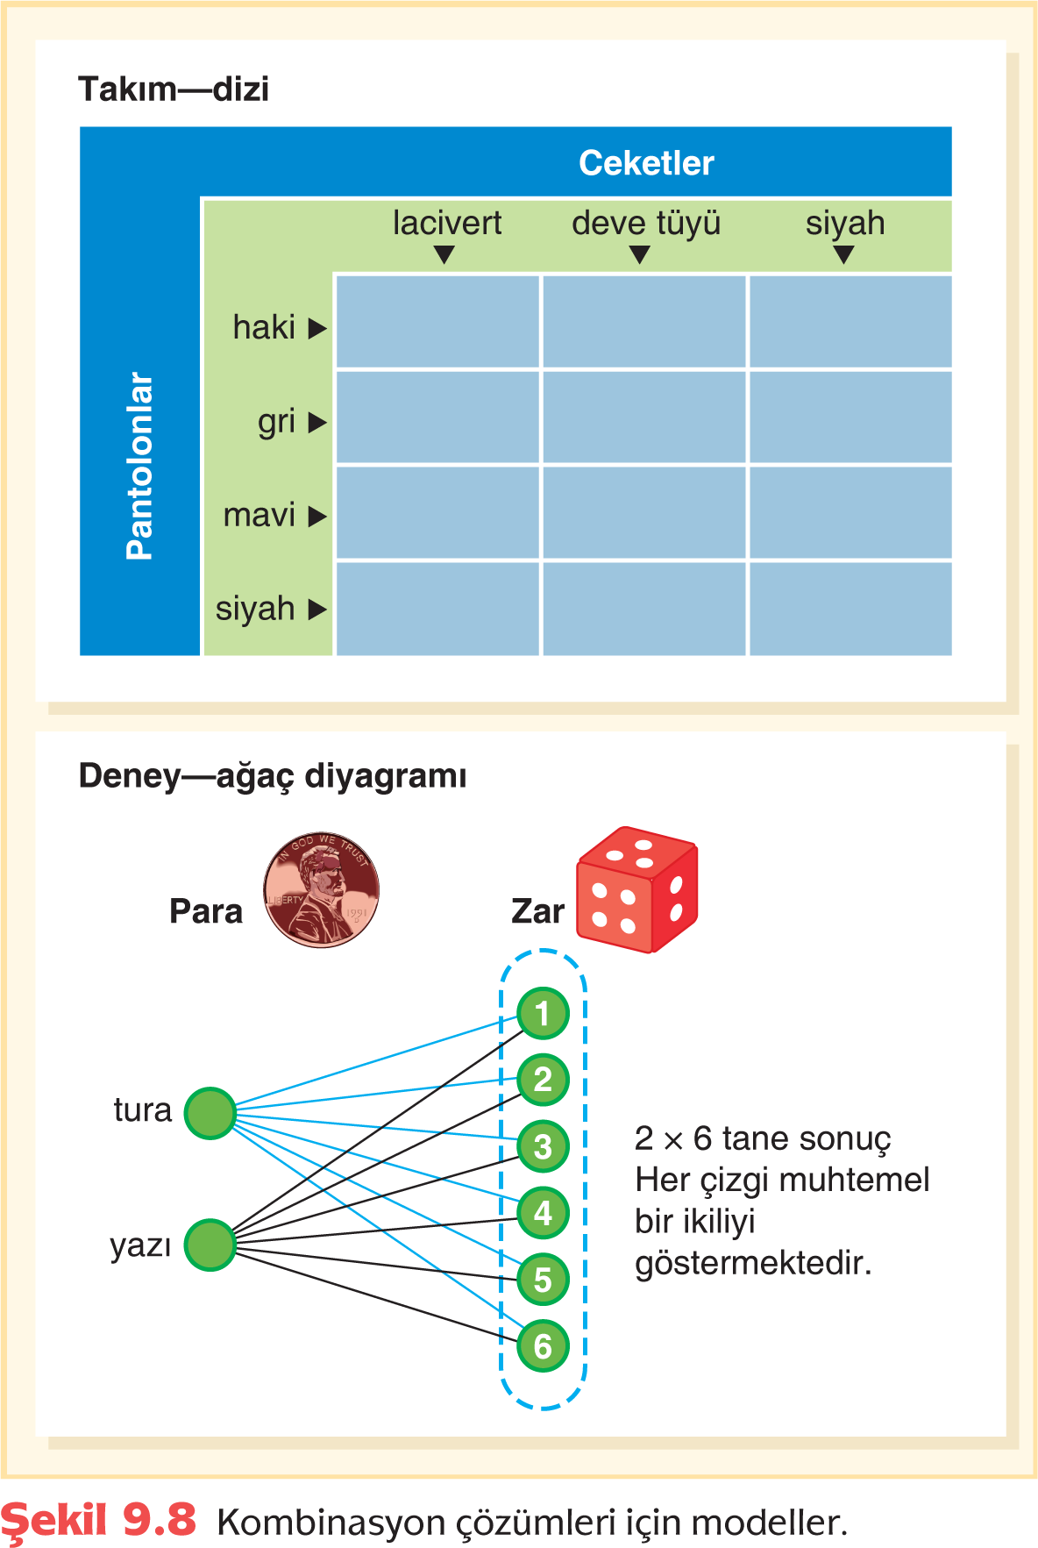
Dört Problem Yapısına Örnekler
Eş-Grup Problemleri
Karşılaştırma Problemleri
Kombinasyon Problemleri

Slide 18
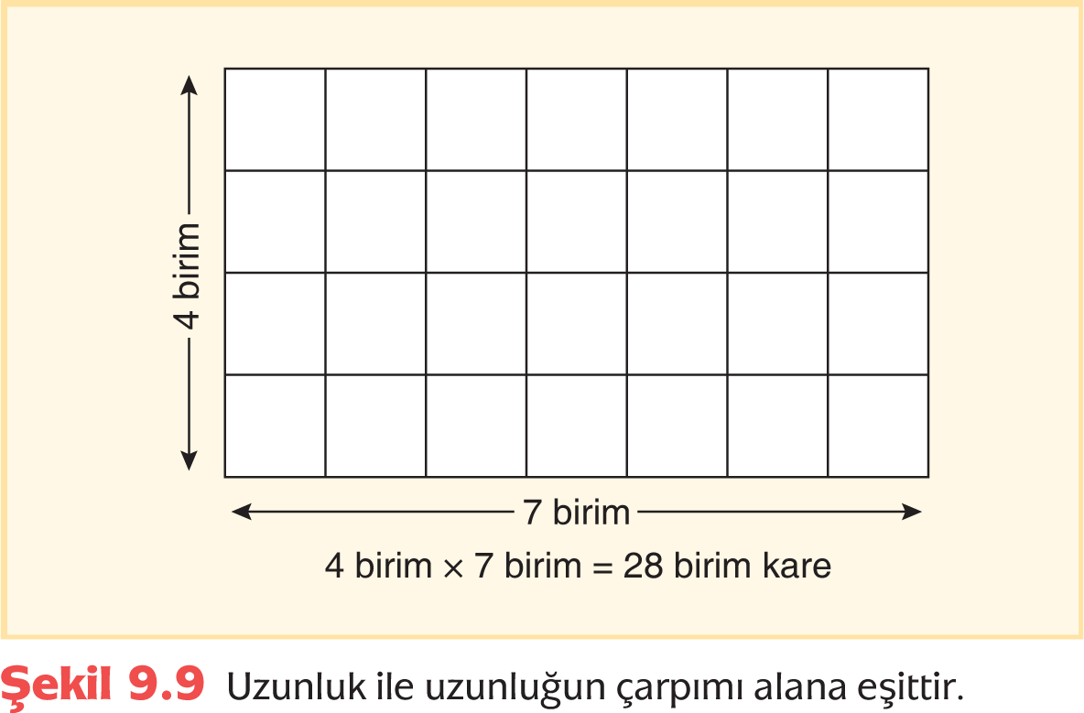
Alan ve Diğer Ölçümlerin Çarpımı Problemleri

Slide 19
Çarpma ve Bölme Öğretimi
Bağlamsal Problemler
Çarpma ve Bölme için Sembolizm
Problemler için Sayı Seçimi

Slide 20
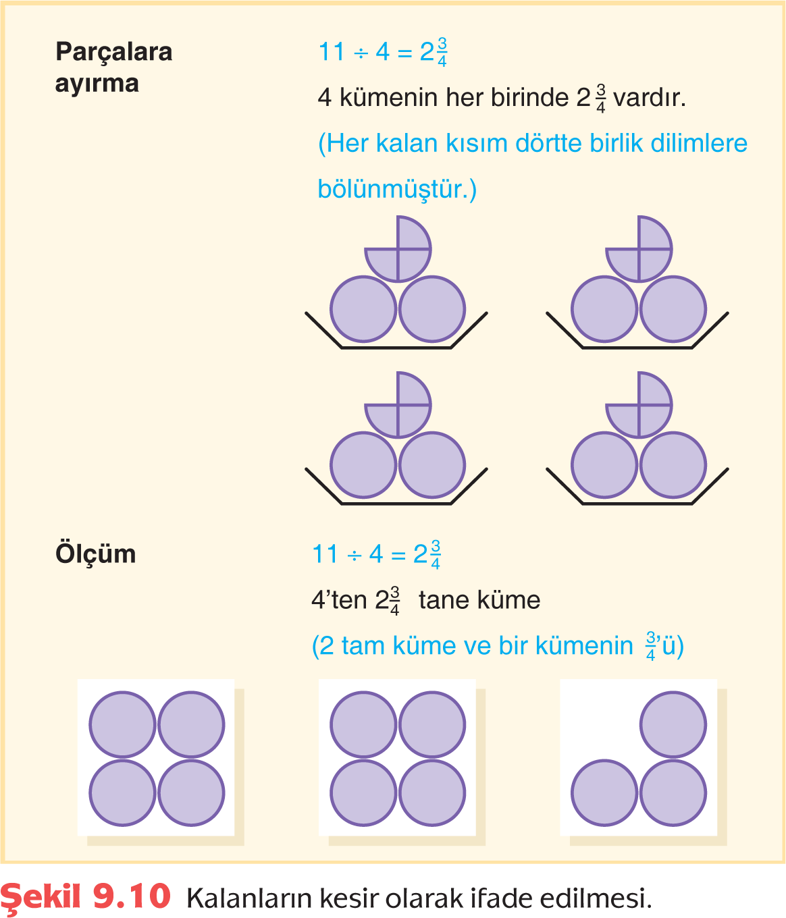
Kalanlar

Slide 21
Model Temelli Problemler

Slide 22
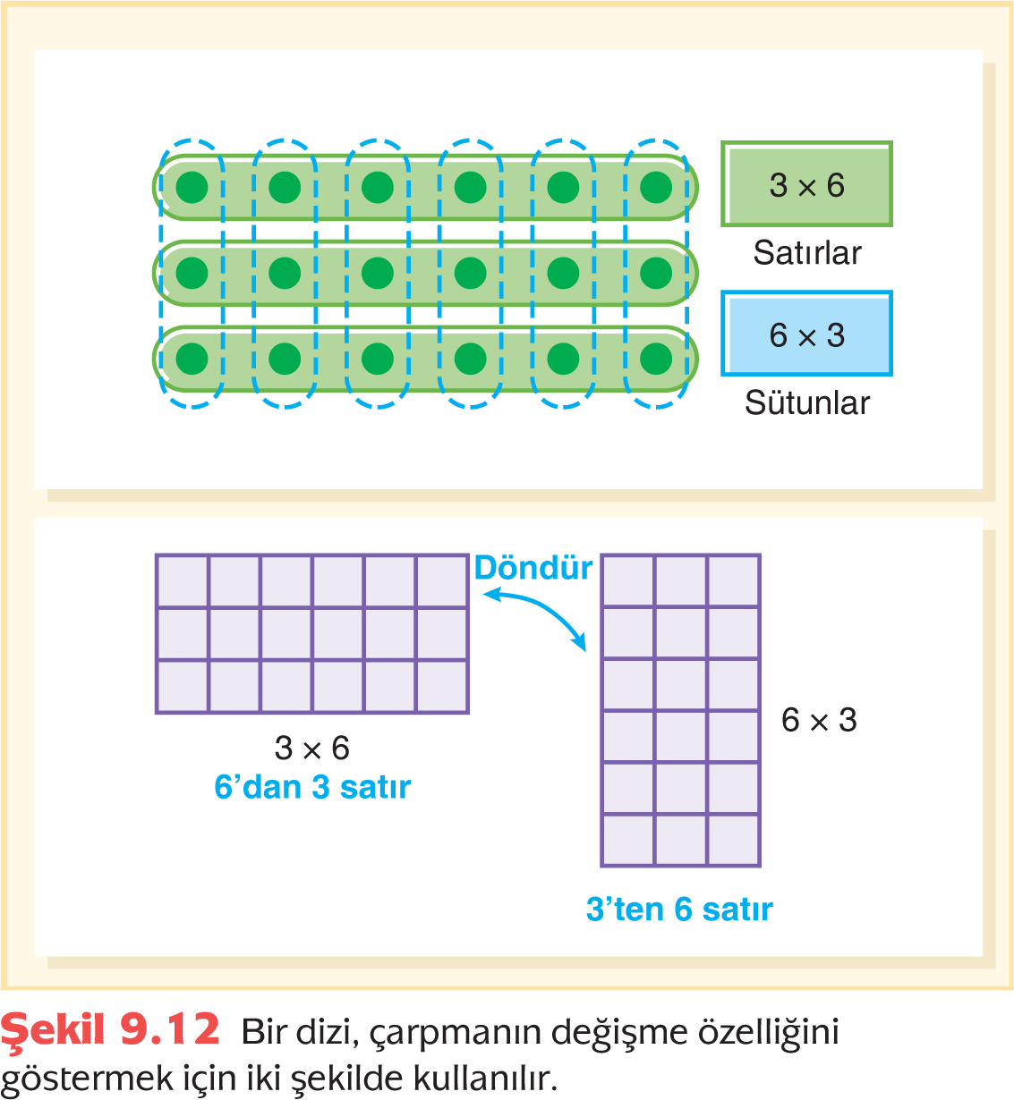
Çarpma ve Bölmenin Özellikleri
Çarpmanın Değişme ve Birleşme Özellikleri
Sıfır ve Birim Eleman Özellikleri

Slide 23
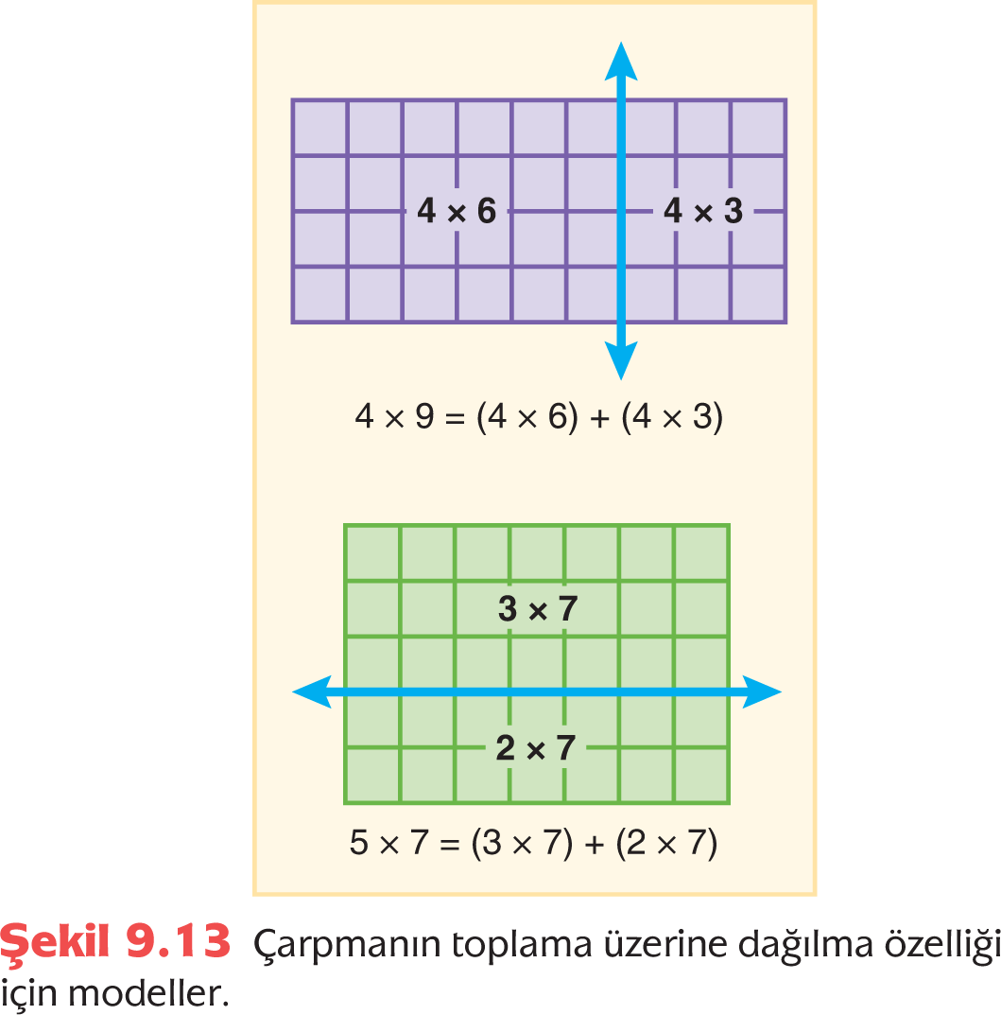
Dağılma Özelliği

Slide 24
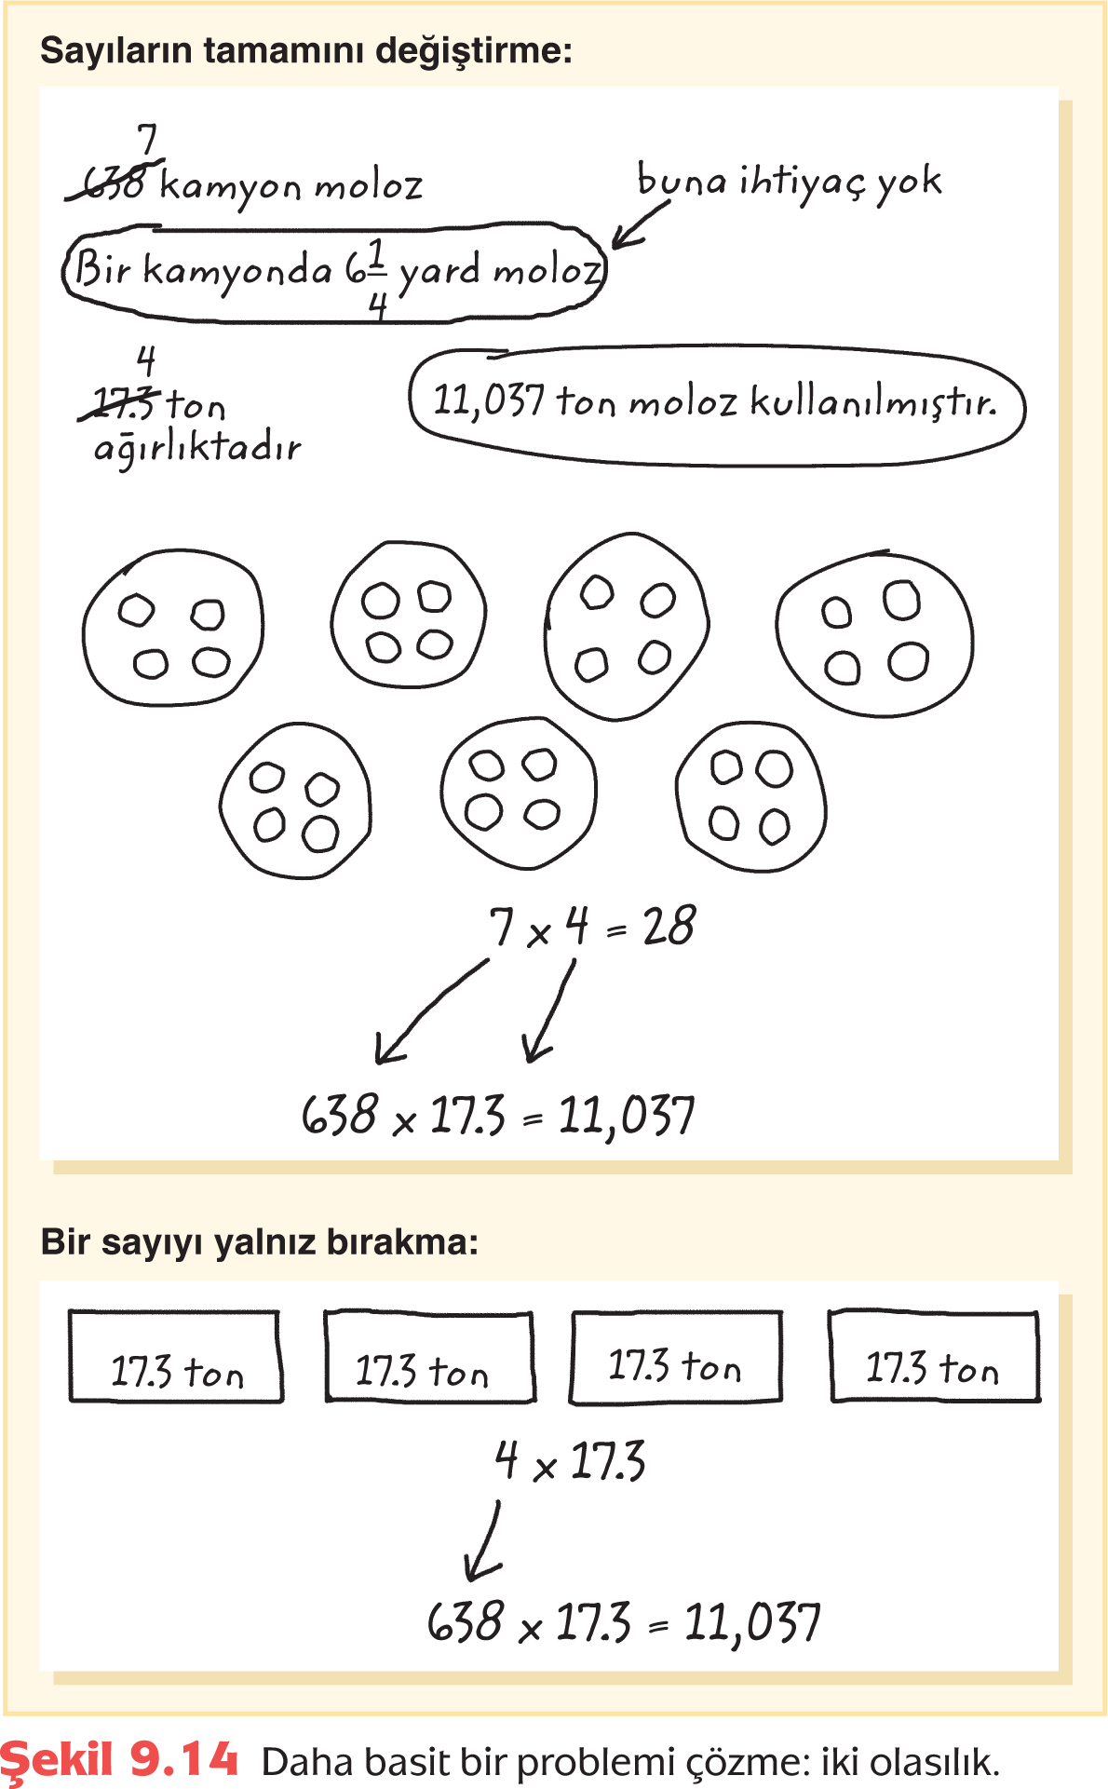
Bağlamsal Problem Çözme Stratejileri
Bağlamsal Problemleri Analiz Etme
Problemi Çözmeden Önce Cevap Hakkında Düşünmek
Daha Basit Problemi Çözmek
Dikkat: Anahtar Kelime Yöntemine Bel Bağlamaktan Sakının!

Slide 25
İki-Aşamalı Problemler
İlk olarak burada tartıştığımız şekilde tek adımlı problemleri analiz edebildiklerinden emin olunuz. Huinker’den (1994) alınan aşağıdaki fikirler çocukların iki problemin birbiriyle nasıl ilişkili olduğunu anlamalarına yardım etmek için tasarlanmıştır.

